Slide 1
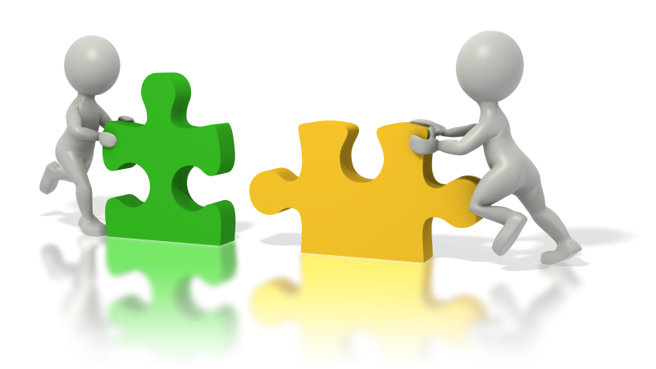
СЛОВОСПОЛУЧЕННЯ ТА РЕЧЕННЯ.
Повторення та узагальнення вивченого у 5 класі
СЕЗКО ТЕТЯНА АНАТОЛІЇВНА,
УЧИТЕЛЬ УКРАЇНСЬКОЇ МОВИ ТА ЛІТЕРАТУРИ ВИЩОЇ КВАЛІФІКАЦІЙНОЇ КАТЕГОРІЇ, З ПЕДАГОГІЧНИМ ЗВАННЯМ «УЧИТЕЛЬ-МЕТОДИСТ»

Slide 2
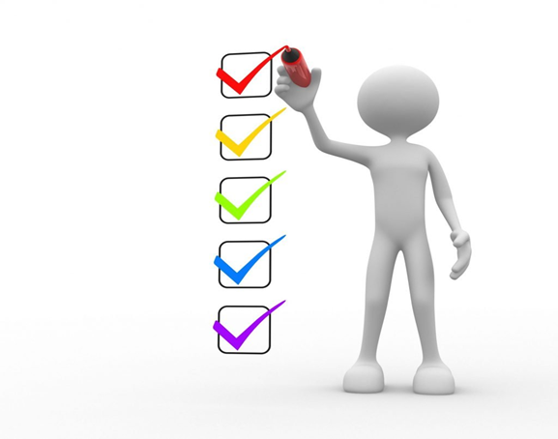
Ви вмітимете:
  розрізняти головне й залежне слово
в словосполученні, головні й другорядні члени
речення;
 будувати та інтонувати речення різних
видів;
  правильно ставити розділові знаки,
обґрунтовувати їхнє використання
за допомогою правил;
  писати прикладки відповідно
до орфографічних норм
і обґрунтовувати написання.
Ви знатимете:
  відмінність між словосполученням і реченням;
  види речень;
 способи вираження членів речення.
Урок розроблено відповідно до підручника
Авраменко О. Українська мова : підруч. для 6 кл. закл. загальн.
середн. освіти / Олександр Авраменко. — Київ : Грамота, 2023. — 225 с. : іл.
https://pidruchnyk.com.ua/2592-ukrmova-6-klas-avramenko.html

Slide 3
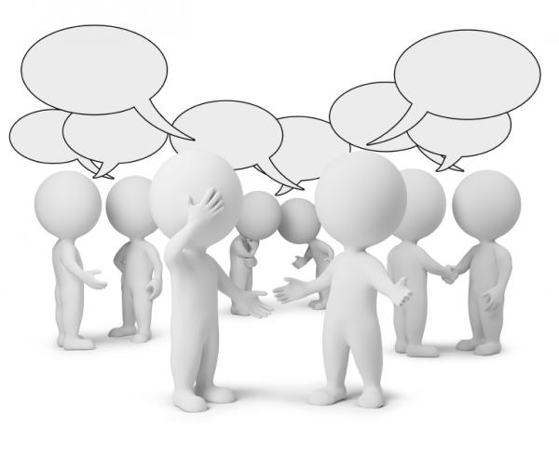
ДОСЛІДЖУЄМО
Прочитайте записи в колонках і виконайте завдання.
о сьомій годині кілька вправ контрастним душем | Я прокидаюсь о сьомій годині. Виконую кілька фізичних вправ. Потім загартовуюся контрастним душем.
А. За допомогою записів якої колонки легше передати думки?
Б. У якій колонці записано словосполучення, а в якій — речення?

Slide 4


Словосполучення — це щонайменше два самостійних слова, одне з яких є головним, а інше — залежним.
джерельна вода
дивитися фільм.
Головним називають слово, від якого ставлять питання.
прокидаюся (коли?) рано; пишаюся (чим?) успіхами.

Slide 5

1.Підмет з присудком.
*співають солов’ї
2.Поєднання службового слова з повнозначним
*навколо озера, якби проспівав
3.Фразеологізми
*ахіллесова п’ята, ловити гав
4.Однорідні члени речення
*небо і земля, батьки і діти

Slide 6



Речення — це одне або кілька слів, що виражають відносно закінчену думку:
*Я щодня прокидаюся рано.
У реченні є граматична основа, що складається з одного або двох головних членів:
*Сонячний ранок. Ми вирушаємо в похід.
Речення за метою висловлювання
розповідне питальне спонукальне
Олег тренується. Олег тренується? Олеже, тренуйся!

Slide 7

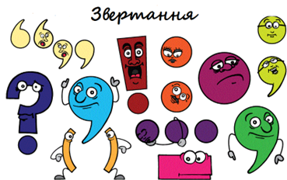

РОЗДІЛОВІ ЗНАКИ В КІНЦІ РЕЧЕННЯ

Slide 8
§ 4
Я щодня прокидаюся рано. (розповідне)
Впр. 3.с.11
Перепишіть текст, уставляючи пропущені літери, і виконайте завдання.
А. Підкресліть граматичні основи.
Б. Випишіть із першого речення щонайменше два словосполучення. Визначте в них головне й залежне слово
За старою горою, безлісою, порізаною проваллями, ж..ве Час. Там спочиває він по в..ликих турботах. Там за зірками звіряє точність. Час посилає на землю своїх діток: с..кунди, хв..лини, години, дні, місяці, роки…

Slide 9
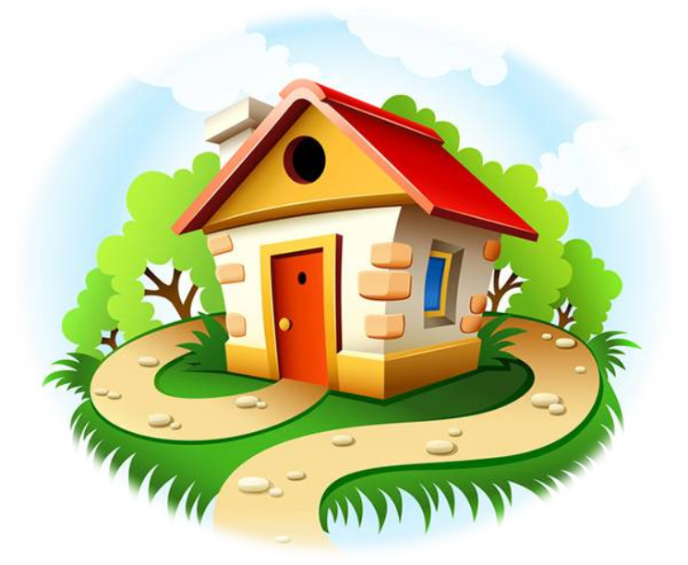
ДОМАШНЄ ЗАВДАННЯ
7. Прочитайте речення та виконайте завдання.
Вітер із пожовклим листком грається в котика-мишки.
В імлі ранковій сяють роси.
Вовк осінньою порою примостився під сосною.
Верби в жовтому вбранні опустили віти .
А. Перепишіть речення та підкресліть їхні граматичні основи.
Б. Випишіть із кожного речення по одному словосполученню. Позначте в них головне й залежне слово.

Slide 10
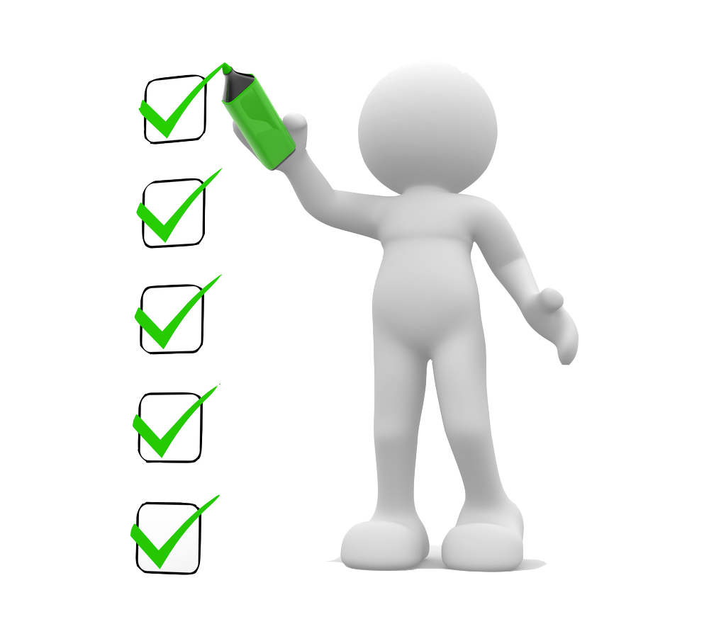
ПІДВОДИМО ПІДСУМКИ
Що називаємо словосполученням?
Які сполучення слів не є словосполученням?
Чим словосполучення відрізняється від речення?
Які бувають речення за метою висловлювання?
Які розділові знаки можуть стояти в кінці речення?

